Slide 1
따릉이 데이터 분석
자치구별 특징에 따른 대여건수 및 대여소 수 예측

Slide 2
목차
데이터 준비 및 데이터 전처리
데이터 탐색 및 분석
분석결과
모델
모델 평가 및 분석
결론

Slide 3
데이터 준비 및 데이터 전처리
따릉이 데이터 - 서울시 공공자전거 데이터 ( 2021년 상반기 )
공공자전거 대여소 정보
http://data.seoul.go.kr/dataList/OA-13252/F/1/datasetView.do
공공자전거 이용정보(월별)
http://data.seoul.go.kr/dataList/OA-15248/F/1/datasetView.do
공공자전거 대여소별 대여정보(월별)
http://data.seoul.go.kr/dataList/OA-15249/F/1/datasetView.do
학교 데이터 – 서울시 열린데이터 광장
서울특별시 고등학교 기본정보
https://data.seoul.go.kr/dataList/OA-20557/S/1/datasetView.do
서울특별시 학교 기본 정보
http://data.seoul.go.kr/dataList/OA-20502/S/1/datasetView.do
지하철 데이터 - 공공데이터 포털
서울교통공사_역별 주소 및 전화번호 정보
https://www.data.go.kr/data/15057008/openapi.do

Slide 4
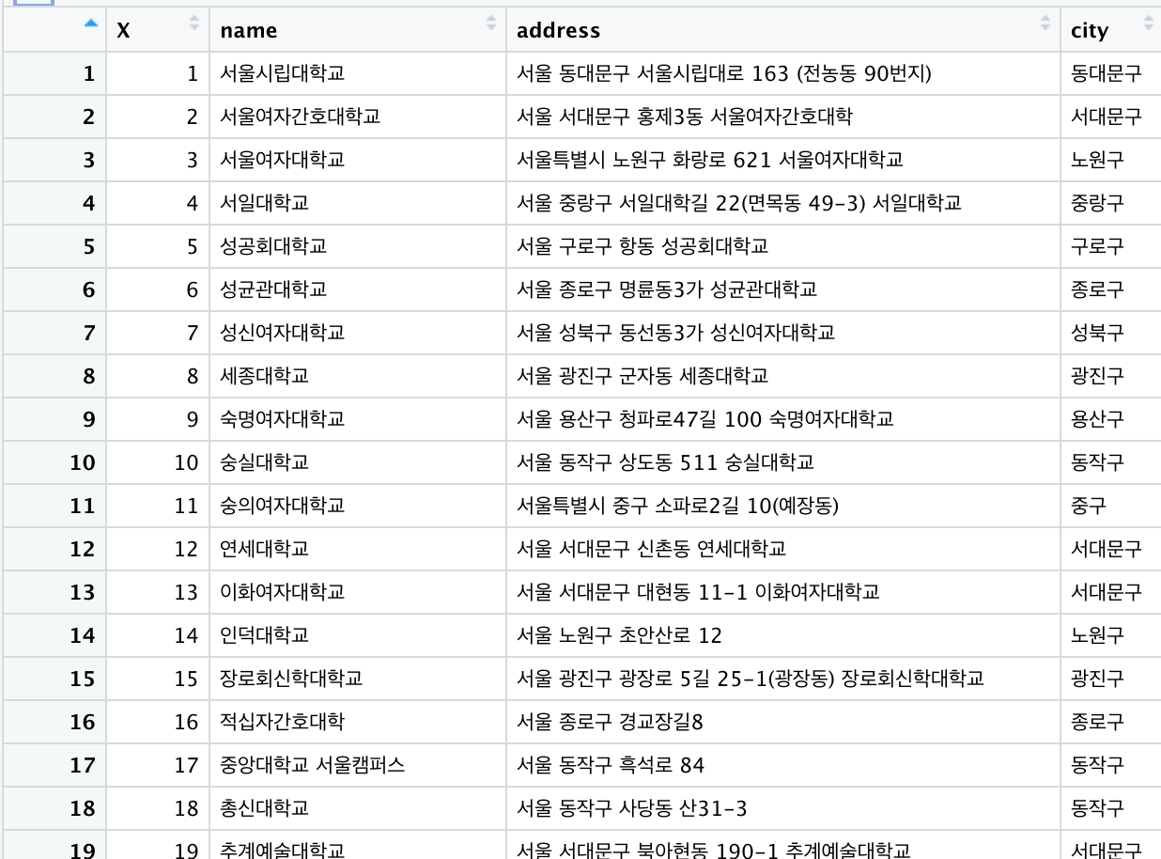
데이터 준비 및 데이터 전처리
대학교 데이터

Slide 5
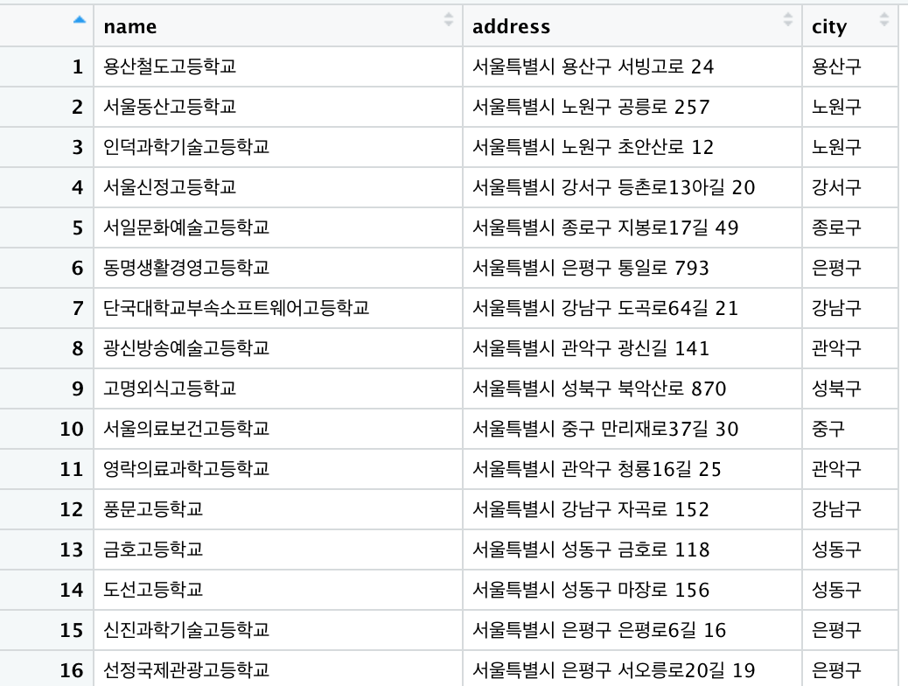
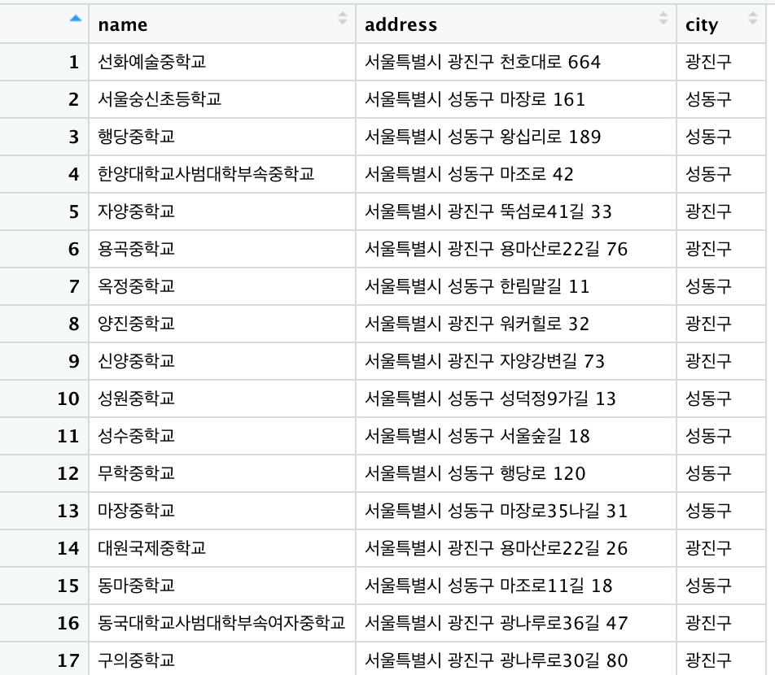
데이터 준비 및 데이터 전처리
고등학교 데이터
중/고등학교 데이터

Slide 6
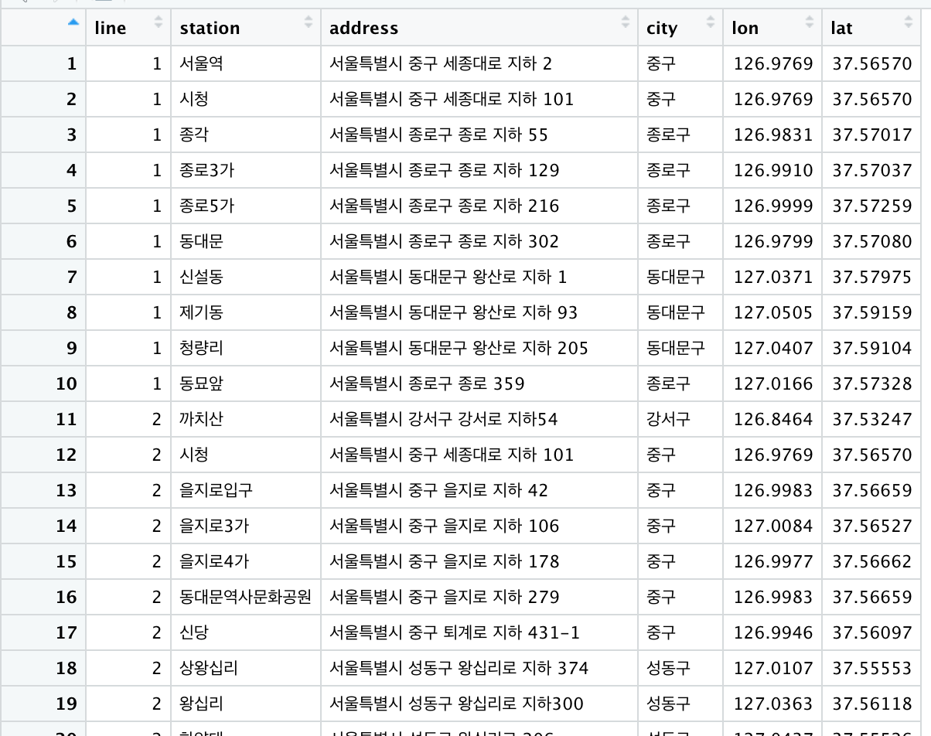
데이터 준비 및 데이터 전처리
지하철 데이터

Slide 7
데이터 탐색 및 분석
0. 연령별 대여건수 시각화 (완료)
1. 구별 이용건수 시각화 (완료)
2. 구별 대여 연령대 시각화 (완료)
3. 구별 대여소 설치 수 분포 및 많은 순서 시각화 (완료)
4. 구별 시간대별 이용률
5. 구별 지하철역 수 (완료)
6. 구별 초중고 수 (완료)
7. 구별 대학교 수 (완료)

Slide 8
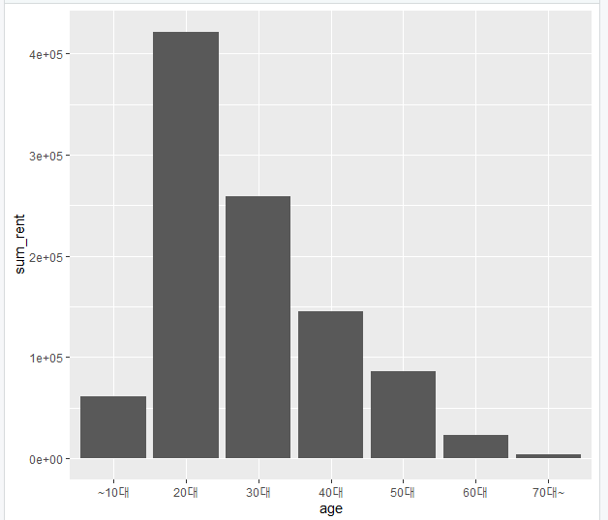

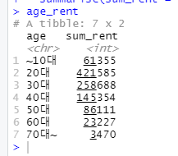
데이터 탐색 및 분석
0. 연령별 대여건수 시각화
Bike2 data set에서 age에 따른 rent 수 총합 구하기
- Sum으로 한 이유는, 1개의 record에 대부분이 rent 값이 1이기 때문이다.
20대가 가장 많고, 그 다음으로 30대가 많다.
20 > 30 > 40 > 50 > ~10 > 60 > 70~ 순이다.

Slide 9
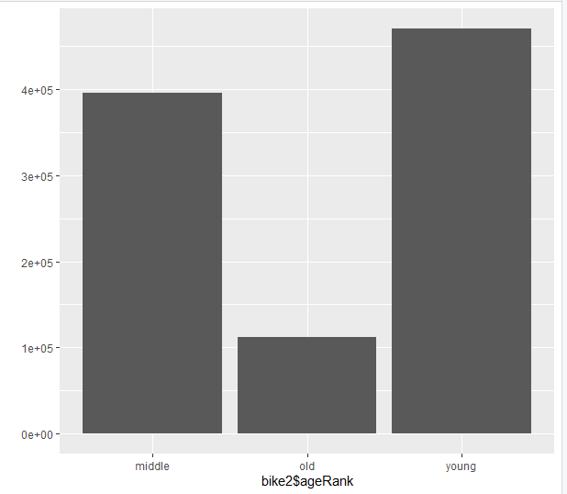
데이터 탐색 및 분석
0. 연령별 대여건수 시각화
Bike2 data set에서 age를 ageRank라는 새로운 변수로 만들어, 3개의 class로 다시 재분류

Slide 10

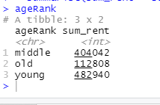
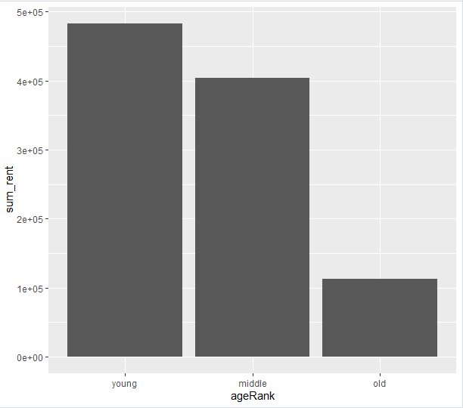

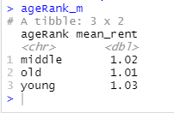
데이터 탐색 및 분석
0. 연령별 대여건수 시각화
Bike2 data set에서 age를 ageRank라는 새로운 변수로 만들어, 3개의 class로 다시 재분류

Slide 11
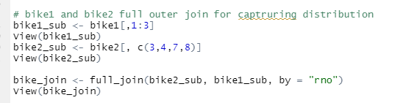
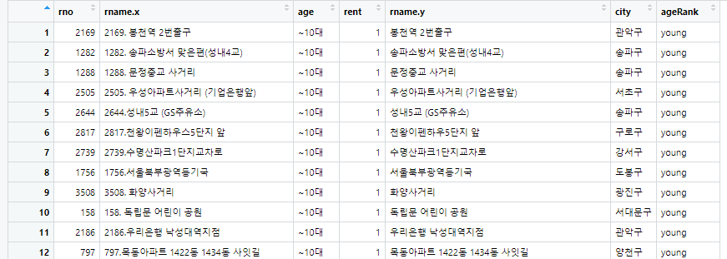
Bike1과 bike2를 full outer join하여, 새로운 data frame인 bike_join 생성
- bike1의 city 값이 필요해서
데이터 탐색 및 분석
0. 연령별 대여건수 시각화

Slide 12
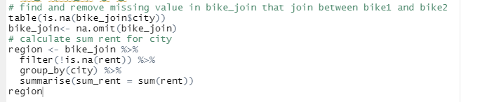
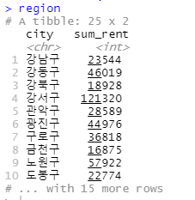
Bike_join으로부터 결측치 여부 확인 후, 제거하기
City를 기준으로 rent의 총 합 구한, 새로운 data set 만들기 - region
데이터 탐색 및 분석
0. 연령별 대여건수 시각화

Slide 13
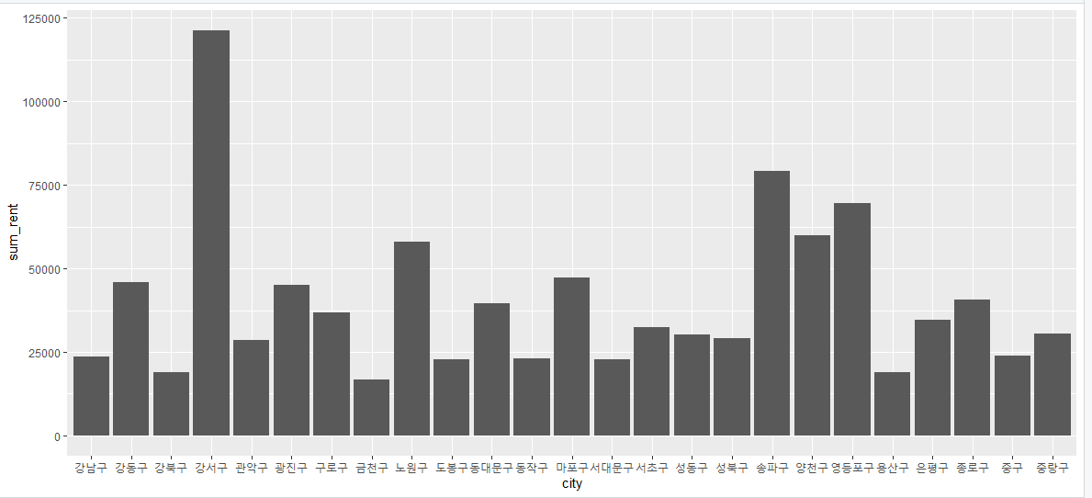
데이터 탐색 및 분석
1. 구별 이용건수 시각화
City를 기준으로 rent의 총합 시각화
강서구가 압도적으로 대여 건수가 많다.
그 다음으로 송파구, 양천구, 영등포구, 노원구가 많으며, 강북구가 가장 대여 건수가 적다.

Slide 14
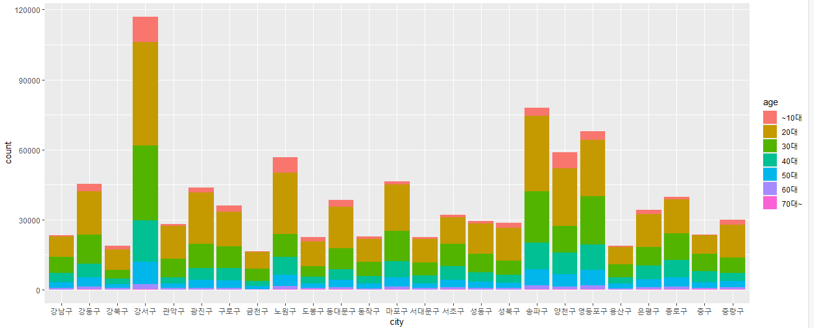
데이터 탐색 및 분석
2. 구별 대여 연령대 시각화
City를 age 분포 시각화
대여건수가 가장 많은 강서구는 20대와 30대가 가장 많이 대여했다.
그래프를 보면 알 수 있듯이, 대부분의 구에서 20대가 공공자전거를 많이 이용한다.

Slide 15
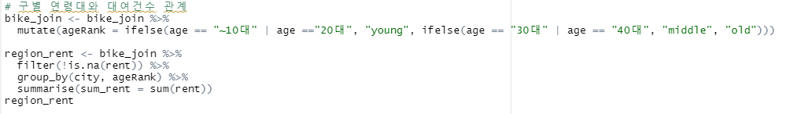
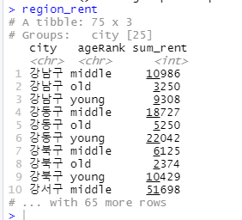
City와 age를 기준으로 rent 총합을 새로운 data set 만들기 – region_rent
데이터 탐색 및 분석
2. 구별 대여 연령대 시각화

Slide 16
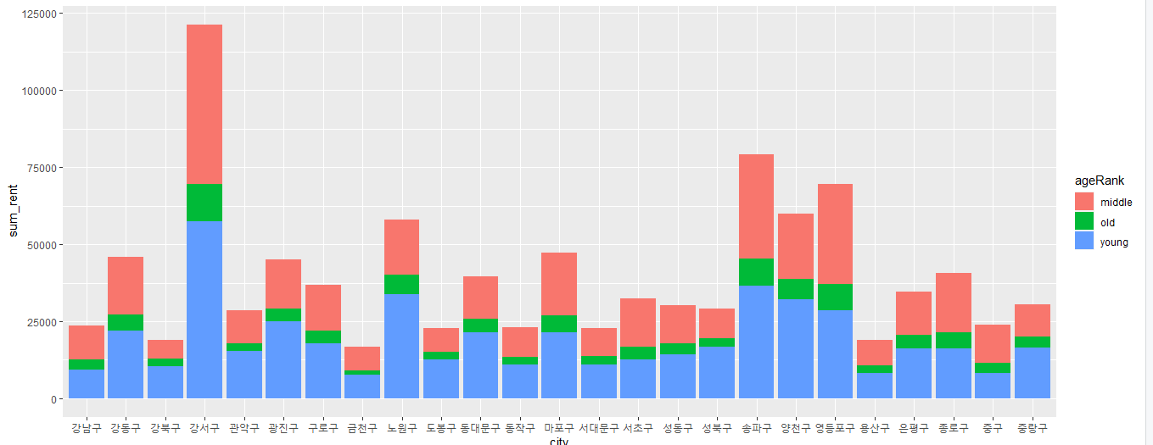
City와 age를 기준으로 rent 총합 분포 시각화
데이터 탐색 및 분석
2. 구별 대여 연령대 시각화

Slide 17
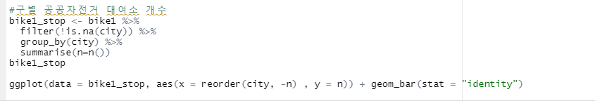
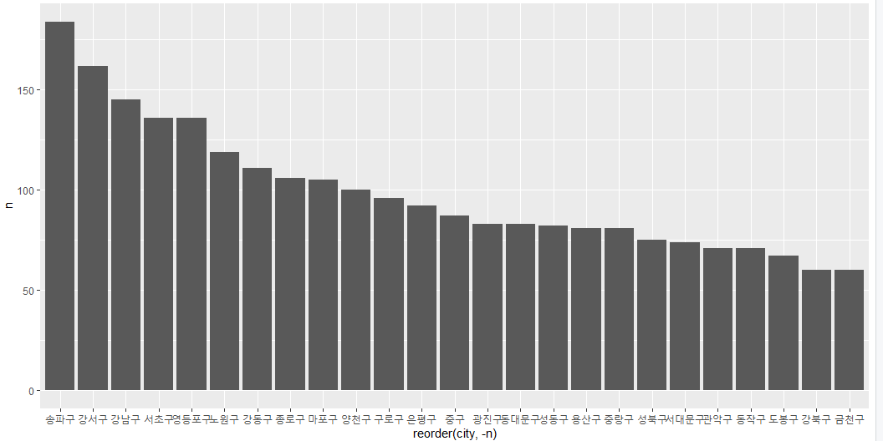
데이터 탐색 및 분석
3. 구별 대여소 설치 수 분포 및 많은 순서 시각화

Slide 18
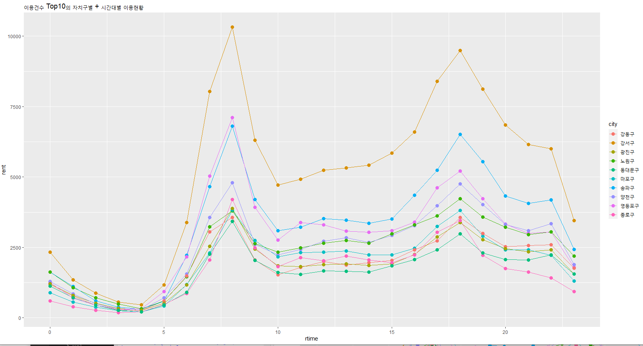
데이터 탐색 및 분석
4. 구별 시간대별 이용률

Slide 19
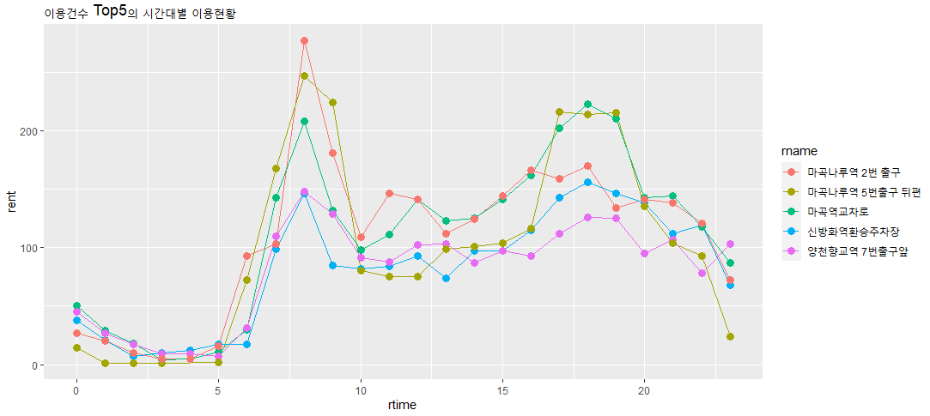
데이터 탐색 및 분석
4. 대여소별 시간대별 이용률

Slide 20
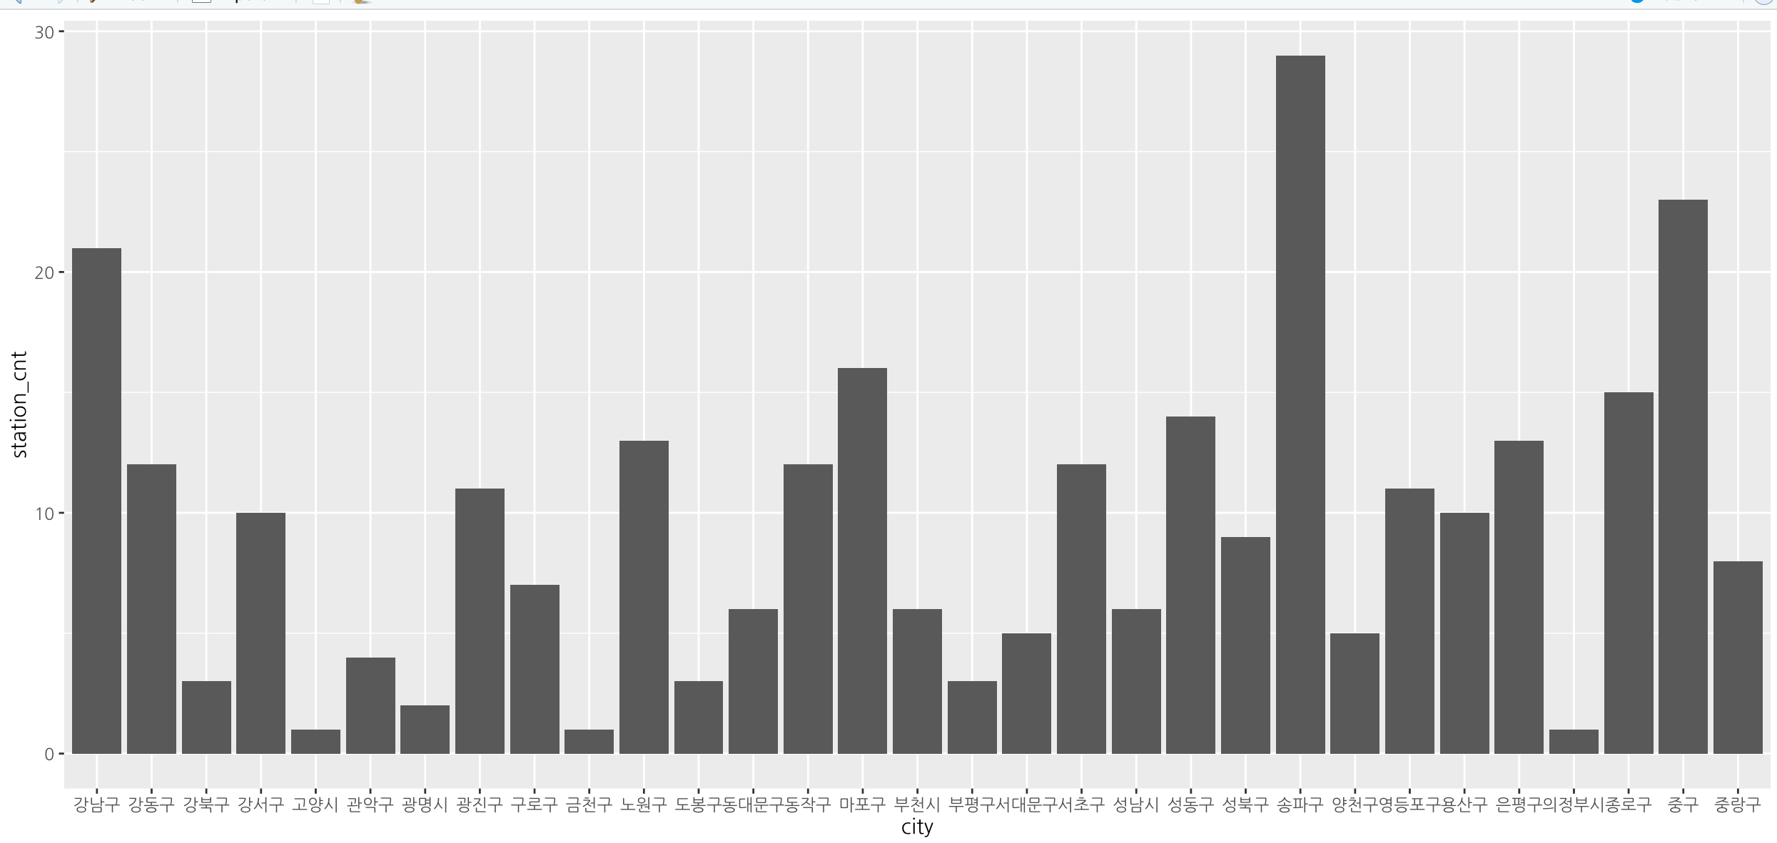
데이터 탐색 및 분석
5. 구별 지하철역 수

Slide 21
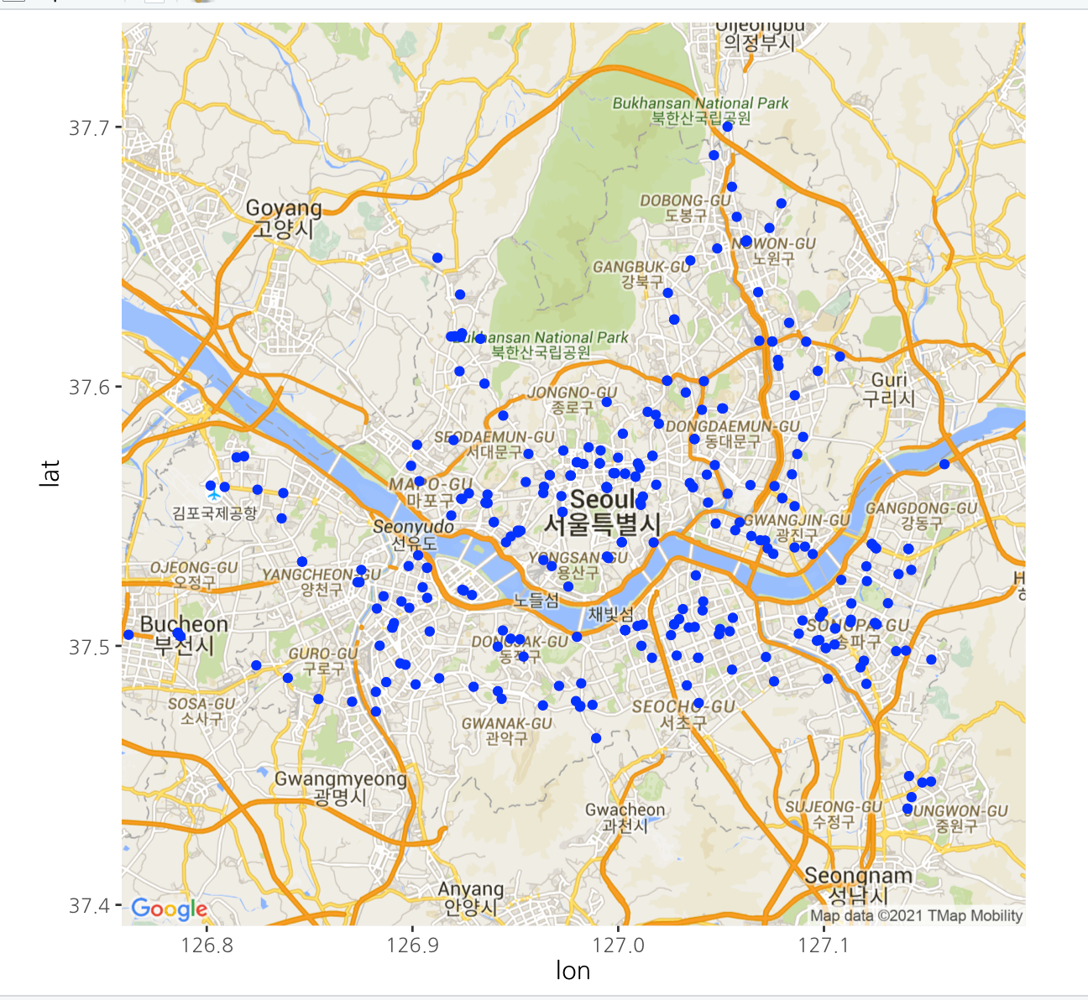
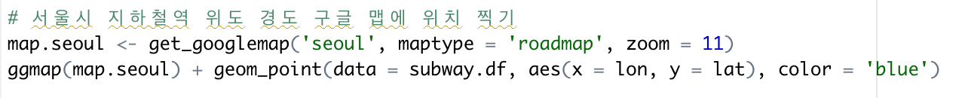
데이터 탐색 및 분석
5. 구별 지하철역 수

Slide 22
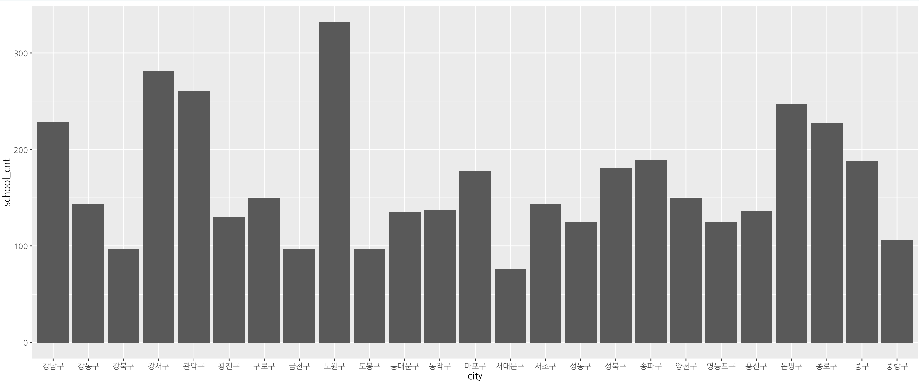
데이터 탐색 및 분석
6. 구별 초중고 수

Slide 23
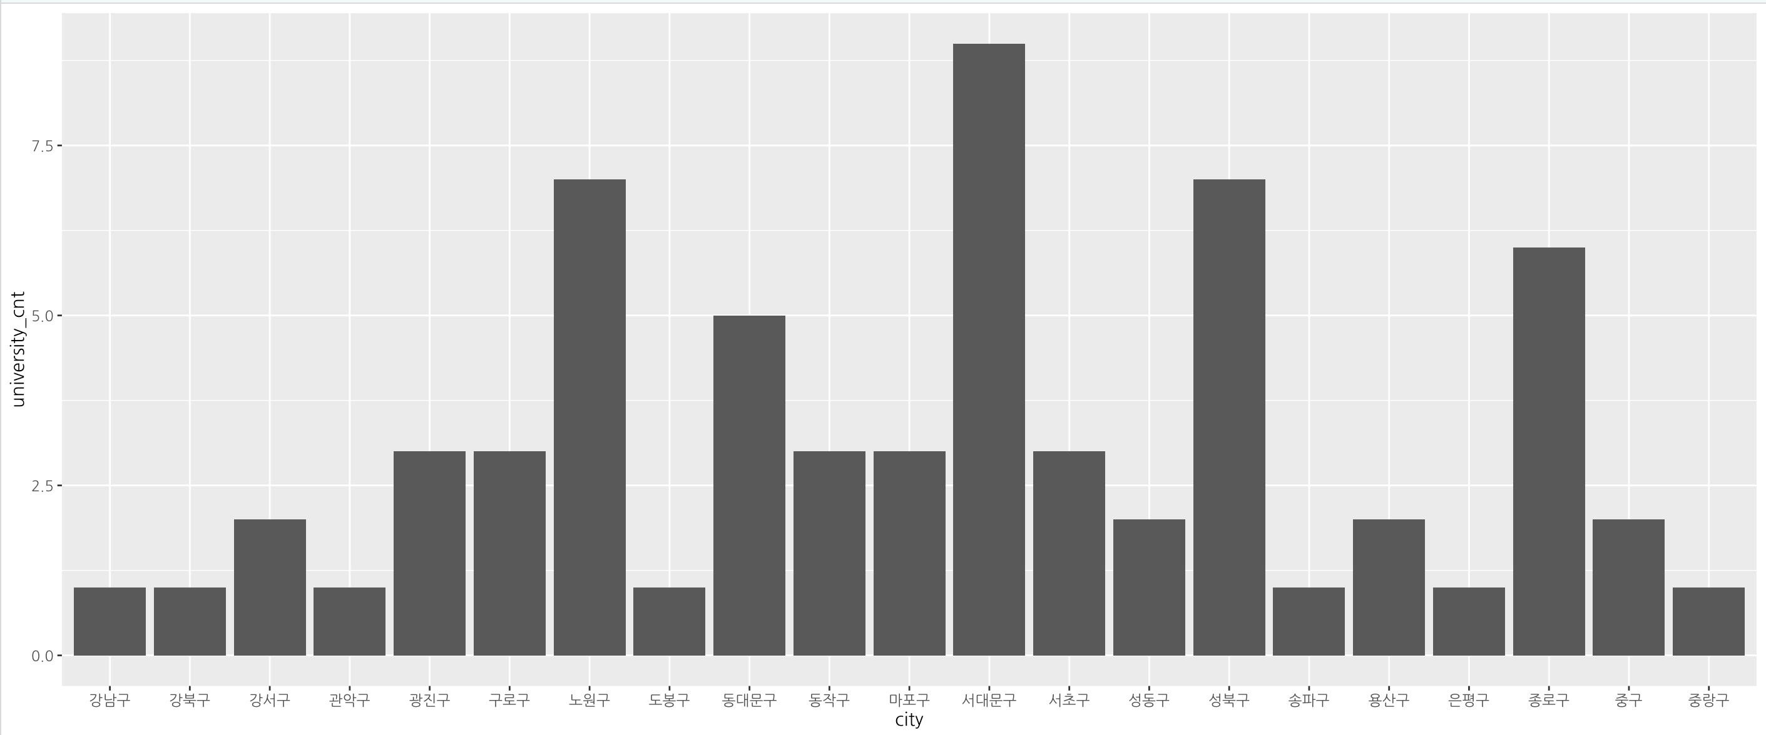
데이터 탐색 및 분석
7. 구별 대학교 수

Slide 24
분석결과
1. 서울시 공공자전거를 가장 많이 사용하는 연령대는 20-30대이다.
2. 서울시 공공자전거 대여소가 가장 많은 구는 송파구, 강서구, 강남구, 서초구, 영등포구, 노원구 순이다.
3. 서울시 공공자전거를 가장 많이 대여하는 곳은 강서구, 송파구,양천구, 영등포구, 노원구 순이다.

Slide 25
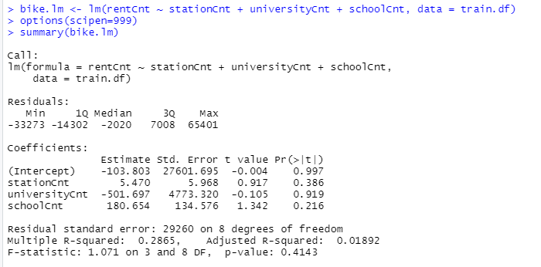
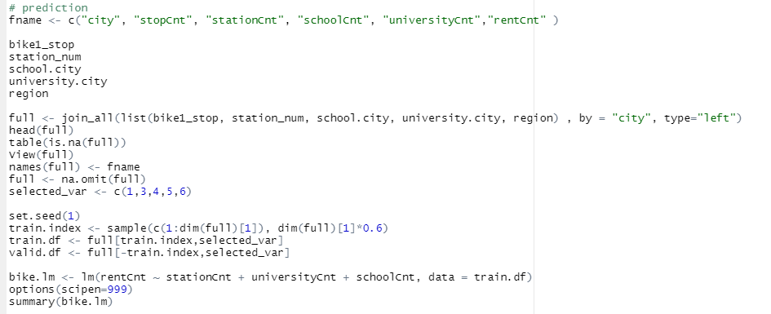
다중선형회귀모델

Slide 26
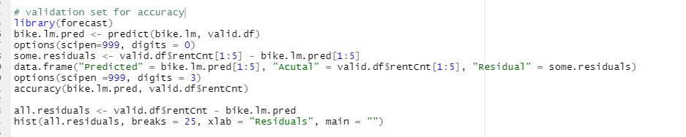
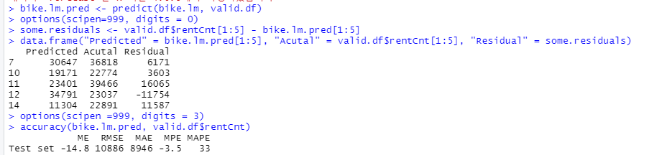
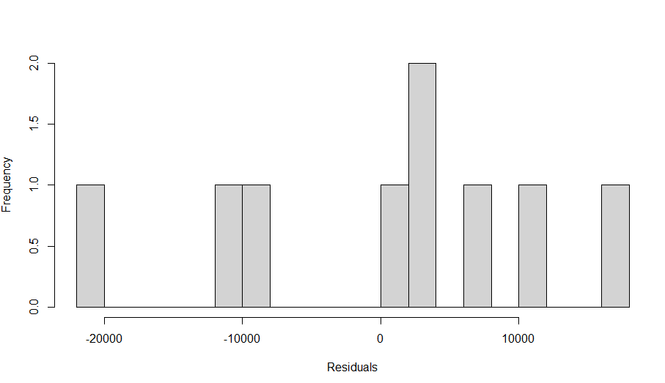
Validation set으로 성능평가

Slide 27

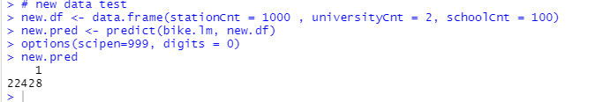
새로운 데이터에 테스트

